Slide 1
DRØBAK – FROGN KOMMUNE

Slide 3
FAKTA OM DRØBAK
BUSSER:
23 SCANIA 2015 12 M HØYGULV
7 SCANIA 2015: 13 M (5) SCANIA 12 (2) M LAVENTRE
11 SCANIA 2019 13,2 M INTERLINK
3 VOLVO 2010 13 M LAVENTRE ( Res.)
ANSATTE:
CA 100 ANSATTE INKL. ADMINISTRASJON
GODT ARBEIDSMILJØ
OVER 30 FORSKJELLIGE NASJONALITETER
VI KJØRER 7,5 GANGER RUNDT JORDEN HVER MÅNED
VI BETJENER 5000 PASSASJERER HVER DAG (Opp til
90 % Av pass tall før Covid 19)

Slide 4
Fakta om DRØBAK
Linjer:
500 – DRØBAK-OSLO(IKKE VIA SKORKEBERG OG VINTERBRO)
505 – DRØBAK(SEI)-OSLO VIA SKORKEBERG OG VINTERBRO
Utfordringer med fra kjøring og antall passasjerer ved Tusenfryd og innfartsparkering.

Slide 5
Fakta om DRØBAK
Linjer:
500N – DRØBAK-OSLO
505E – DRØBAK-OSLO EKPRESS
506 – DRØBAK(TANTETUR)
1533 – SKOLERUTE
1436 – SKOLERUTE
1599 - BADEKJØRING
Store trafikale problemer ved stenging av Oslofjord tunnelen(4-6 ganger i uka)
Trangt i Drøbak sentrum (passer kun for solo busser)

Slide 6
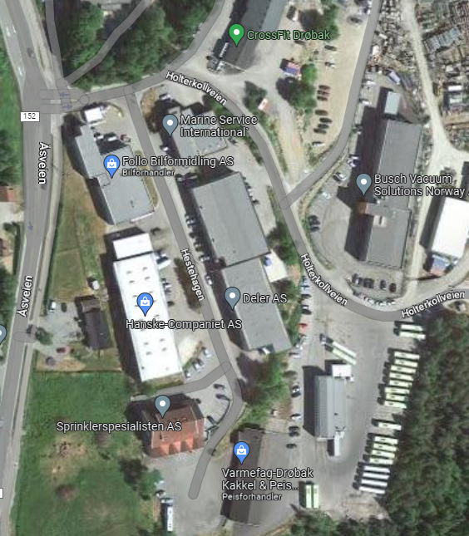
Nytt anlegg bygges til anbuds oppstart i 2025. Det nye anlegget bygges på nabotomten ca. 100 fra eksisterende anlegg.
SERVICE
PARKERING
ADM
VASK
SJÅFØRROM

Slide 7
UTFORDRINGER:
Rekruttering. (vurderer utlandet)
Ferie avvikling pga Tusenfryd.
Verksted ( mangler et eget fullverdig verksted på anlegget )
Språk ( nye sjåfører )
Mange eldre sjåfører
Høyt sykefravær (etter Covid-19)

Slide 8
POSITIVT:
Samarbeid med Ruter
Ruteplanlegger
Fremkommelighetsmøter
IOSS
Samarbeid med Nobina:
F.eks: delt toalett løsning Seiersten
Godt samarbeid ved behov

Slide 9
PAUSEFASILITETER:
DRØBAK BRYGGE (privat leie)
DRØBAKSGARASJEN
OSLO BUSSTERMINAL (Ruter)

Slide 10
TAKK FOR OPPMIRKSOMHETEN!

